Slide 1
TRƯỜNG TIỂU HỌC SỐ 1 HOÀI HẢO
CHÀO MỪNG QUÝ THẦY CÔ
VỀ DỰ GIỜ THĂM LỚP
Môn Công nghệ lớp 3
BÀI 6: AN TOÀN VỚI MÔI TRƯỜNG CÔNG NGHỆ TRONG GIA ĐÌNH(T2)

Slide 3
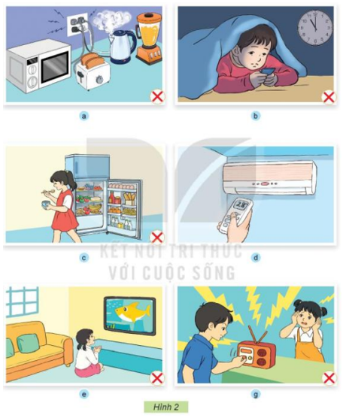
Thứ 4 ngày 26 tháng 12 năm 2024
CÔNG NGHỆ
Bài 6: AN TOÀN VỚI MÔI TRƯỜNG CÔNG NGHỆ TRONG GIA ĐÌNH(T2)
1. An toàn khi sử dụng một số sản phẩm công nghệ.

Slide 4
Thứ 4 ngày 26 tháng 12 năm 2024
CÔNG NGHỆ
Bài 6: AN TOÀN VỚI MÔI TRƯỜNG CÔNG NGHỆ TRONG GIA ĐÌNH(T2)
1. An toàn khi sử dụng một số sản phẩm công nghệ.

Slide 5
Thứ 4 ngày 26 tháng 12 năm 2024
CÔNG NGHỆ
Bài 6: AN TOÀN VỚI MÔI TRƯỜNG CÔNG NGHỆ TRONG GIA ĐÌNH(T2)
1. An toàn khi sử dụng một số sản phẩm công nghệ.
- Em hãy quan sát hình 2 và thảo luận về những lưu ý khi sử dụng sản phẩm công nghệ trong gia đình.
- Hình a: Không cắm nhiều đồ dùng điện vào một ổ cắm
- Hình b: Không sử dụng điện thoại trong bóng tối

Slide 6
Thứ 4 ngày 26 tháng 12 năm 2024
CÔNG NGHỆ
Bài 6: AN TOÀN VỚI MÔI TRƯỜNG CÔNG NGHỆ TRONG GIA ĐÌNH(T2)
1. An toàn khi sử dụng một số sản phẩm công nghệ.
- Em hãy quan sát hình 2 và thảo luận về những lưu ý khi sử dụng sản phẩm công nghệ trong gia đình.
- Hình c: Đóng cửa tủ lạnh khi không sử dụng
- Hình d: Để nhiệt độ phòng dùng điều hoà khoảng 28 ⁰ C

Slide 7
Thứ 4 ngày 26 tháng 12 năm 2024
CÔNG NGHỆ
Bài 6: AN TOÀN VỚI MÔI TRƯỜNG CÔNG NGHỆ TRONG GIA ĐÌNH(T2)
1. An toàn khi sử dụng một số sản phẩm công nghệ.
- Em hãy quan sát hình 2 và thảo luận về những lưu ý khi sử dụng sản phẩm công nghệ trong gia đình.
- Hình e: Không ngồi xem ti vi quá gần
- Hình g: Không bật âm lượng radio quá to

Slide 8
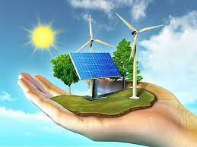
Thứ 4 ngày 26 tháng 12 năm 2024
CÔNG NGHỆ
Bài 6: AN TOÀN VỚI MÔI TRƯỜNG CÔNG NGHỆ TRONG GIA ĐÌNH(T2)
1. An toàn khi sử dụng một số sản phẩm công nghệ.
Sử dụng các sản phẩm công nghệ trong gia đình cần đảm bảo an toàn, tiết kiệm năng lượng...

Slide 9
Thứ 4 ngày 26 tháng 12 năm 2024
CÔNG NGHỆ
Bài 16: AN TOÀN VỚI MÔI TRƯỜNG CÔNG NGHỆ TRONG GIA ĐÌNH(T2)
2. Liên hệ thực tế những việc đã làm hằng ngày để đảm bảo an toàn khi sử dụng các sản phẩm công nghệ.
TT | Tên sản phẩm công nghệ | Lưu ý khi sử dụng
1
2
3
4
5
6
7

Slide 10
Thứ 4 ngày 26 tháng 12 năm 2024
CÔNG NGHỆ
Bài 16: AN TOÀN VỚI MÔI TRƯỜNG CÔNG NGHỆ TRONG GIA ĐÌNH(T2)
2. Liên hệ những việc đã làm, chưa làm để đảm bảo an toàn khi sử dụng các sản phẩm công nghệ.
TT | Tên sản phẩm công nghệ | Lưu ý khi sử dụng
1 | Điện thoại | Không dùng điện thoại di động trong điều kiện thiếu ánh sáng quá lâu.
2 | Tủ lạnh | Đóng tủ lạnh ngay sau khi lấy đồ.
3 | Ti vi | Không nên ngồi gần và không nên xem ti vi quá lâu.
4 | Điều hoà | Nên để điều hòa từ 26⁰C đến 28⁰C

Slide 11
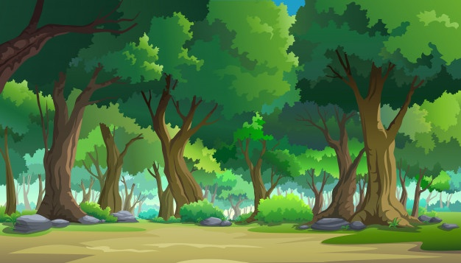
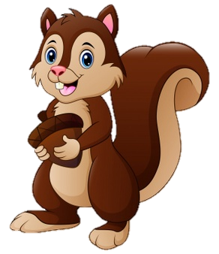
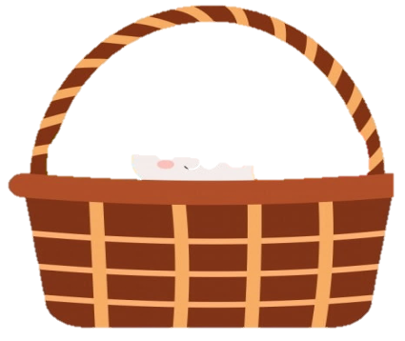
Cùng nhau khám phá tiếp nhé, hãy giúp mẹ con sóc trả lời các câu hỏi để có thể nhặt hạt dẻ cho mùa đông nhé.

Slide 12
Trời bắt đầu trở lạnh, mẹ nghĩ chúng ta nên vào rừng nhặt một ít hạt dẻ để trữ cho mùa đông!
Vâng ạ! Bây giờ chúng ta hãy đi ngay thôi mẹ!

Slide 13
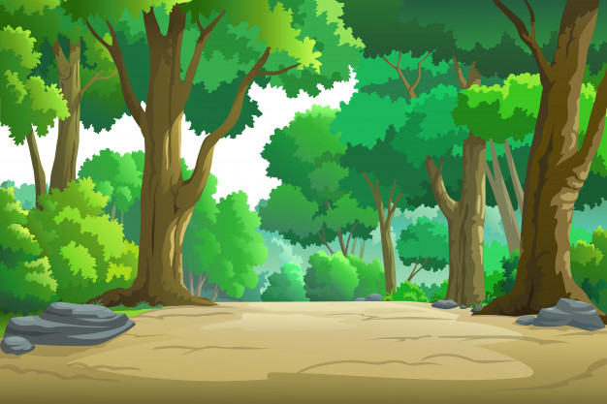
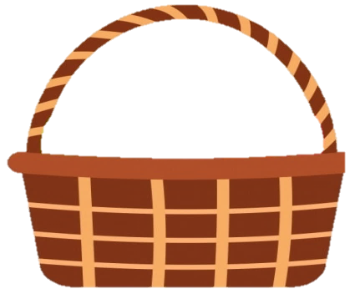
Học tiếp
2
3
1
4
Notes:
Bấm vào số để ra câu hỏi, trả lời xong bấm cái giỏ để quay lại. Sau đó bấm vào hạt dẻ để rơi vào giỏ
Trả lời xong hết bấm vào học tiếp

Slide 14
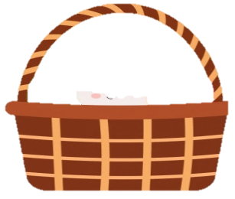
Khi di chuyển sang học tại phòng học bộ môn nên tắt điện, quạt trước khi di chuyển.
Đúng

Slide 15
2. Khi sử dụng điều hoà không nên để điều hòa từ 26⁰C đến 28⁰C.
Sai

Slide 16
3. Không dùng điện thoại di động trong điều kiện thiếu ánh sáng quá lâu..
Đúng

Slide 17
4. Khi xem ti vi không nên ngồi gần và xem ti vi quá lâu, điều chỉnh âm thanh vừa đủ khi xem .
Đúng

Slide 18
Thứ 4 ngày 26 tháng 12 năm 2024
CÔNG NGHỆ
Bài 16: AN TOÀN VỚI MÔI TRƯỜNG CÔNG NGHỆ TRONG GIA ĐÌNH(T2)

Slide 19
XIN CHÂN THÀNH CẢM ƠN
QUÝ THẦY CÔ GIÁO VÀ CÁC EM

